Slide 1


Slide 2

JQUERY
O QUE É
- É uma biblioteca JavaScript rápida, pequena e rica em recursos
LEMA
- Com o lema “escreva menos, faça mais”, o jQuery revolucionou o desenvolvimento web, sendo presente em inúmeros projetos atualmente.

Slide 3
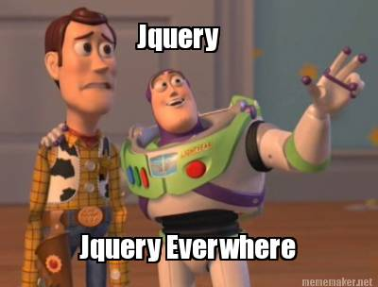
JQUERY
POR QUE É TÃO UTILIZADO?
- Com jQuery é possível fazer diversos efeitos com poucas linhas e, que custariam dezenas de linhas em JavaScript puro
RECURSOS
- Seleção e manipulação de elementos HTML
- Manipulação de CSS
- Efeitos e animações
- Navegação pelo DOM
- Ajax
- Eventos

Slide 4

JQUERY
COMO UTILIZAR?
- Baixe o jQuery pelo site:
https://jquery.com/download/
- Importe o arquivo no html:

Slide 5
JQUERY
W3
https://www.w3schools.com/jquery/
API JQUERY
https://api.jquery.com/

Slide 6
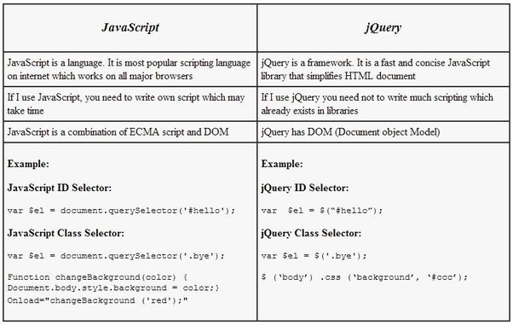
JAVASCRIPT X JQUERY

Slide 7
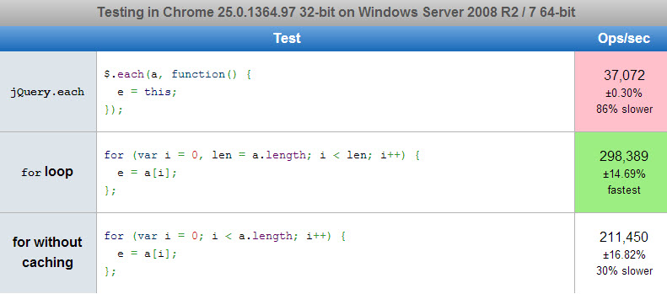
JAVASCRIPT X JQUERY

Slide 8
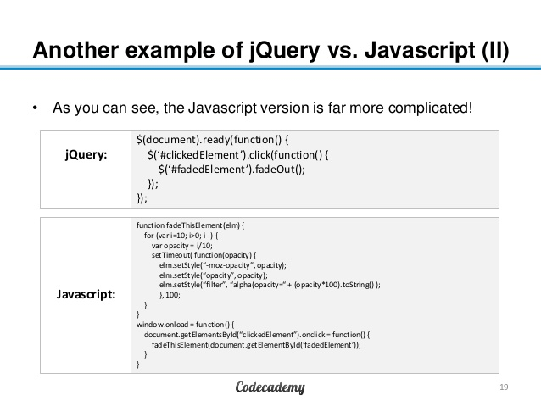
JAVASCRIPT X JQUERY

Slide 9
PROJETO CURRÍCULO
Crie um página web com o seu currículo e coloque informações como: redes sociais, experiência, educação, habilidades, cursos e etc.
Observações: A página deve ser responsiva; O uso de template é opcional
Referência: https://cursosticcea.github.io/curso-ui-development-1/projeto-final/curriculo/

Slide 10
REFERÊNCIAS
http://tableless.github.io/iniciantes/manual/js/o-que-jquery.html

